Slide 1











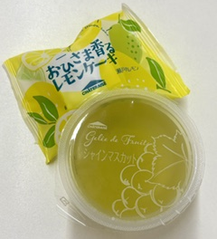



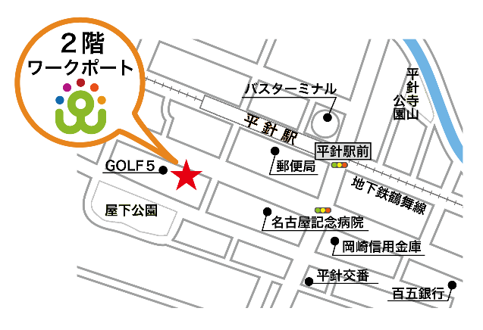
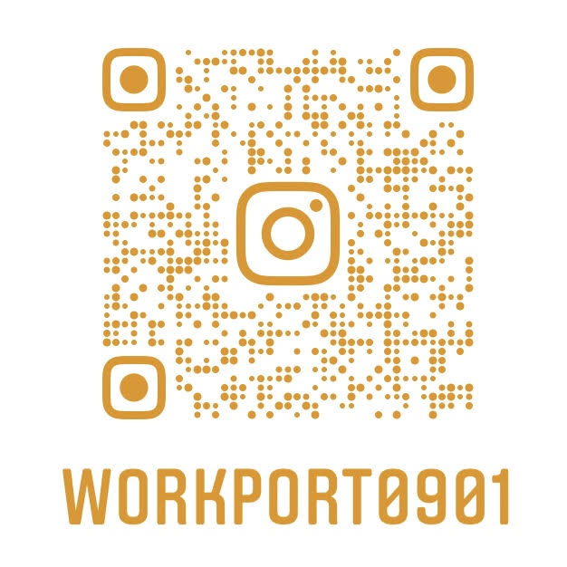
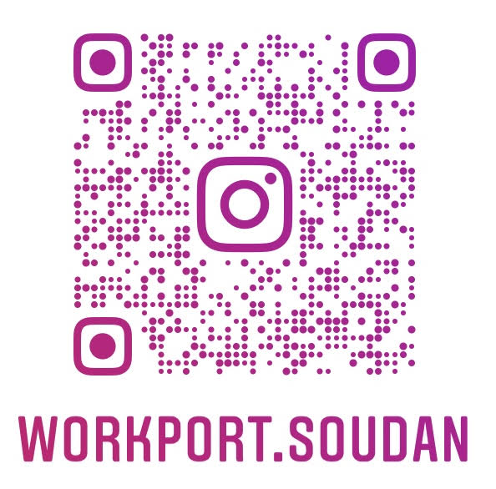
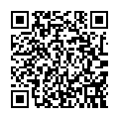
Vol.59
事業所通信
2026年8月号
お墓掃除代行
WORKPORTでは、お墓掃除代行を行っています。
お盆が近づくこの時期は、多くのお問い合わせやご依頼をいただいています。
ご依頼者様からいただく温かい感謝のお言葉が、大きな励みとなっています。
これからも真心を込めて、丁寧な作業を心がけてまいります。
七夕
祝日お弁当
七夕にはレモンケーキとマスカットゼリーをお配りしました。
利用者様にも喜んでいただけました‼
祝日には、「マクドナルド」を提供し、利用者様にも大変喜んでいただけました‼
WORKPORTでは祝日のお弁当を無料で提供しております。
アクセス
名古屋市天白区平針４－２０５サンメゾン平針 ２Ｆ
ワークポートは、地下鉄鶴舞線およびバスターミナル「平針駅」から徒歩4分のところに位置しております！
通いやすい場所にありますので、是非皆様見学にいらしてください♪
就労継続支援B型事業所WORKPORTでは…
Instagram
見学・体験予約
あなたらしい「働き方」「楽しみ方」を全力でサポートします。一人一人に合った「働き方」を一緒に考えていきたいと思いますので、お気軽にご相談ください。
●ホームページ:https://work-p.com
●TEL ：052-875-7901
または【ワークポート 平針】で検索して下さい♪
日常編
相談課

